Slide 1

Git/Github
讲师：周阳 2016.04V1.7

Slide 2
1.Git背景简介
2.Git实战操练
3.Github简介+与Git的协同办公
4. 图形化工具: TortoiseGit
5. Egit操作
6.总结

Slide 3


是什么
What
能干嘛
Can
去哪下
Where
怎么玩
How

Slide 4

一句话定义：Git是目前世界上最先进的分布式版本控制系统。
Git 前世今生（闲聊）+拜拜神
林纳斯·托瓦兹
Talk is cheap,
show me the code!

Slide 5
是什么
What
能干嘛
Can
去哪下
Where
怎么玩
How

Slide 6
能干嘛
1、快速+开源+分布式的版本控制系统，无中心仓库
1
8、和Github的关联协同
8
2
2、源码备份
投资人账户
融资人账户
解决那些
问题
有啥好处？
7
3
3、版本管理
7、里程碑管理
6
4
4、协同工作
6、分支管理
5
5、冲突解决
传统的SVN好像也能满足!

Slide 7
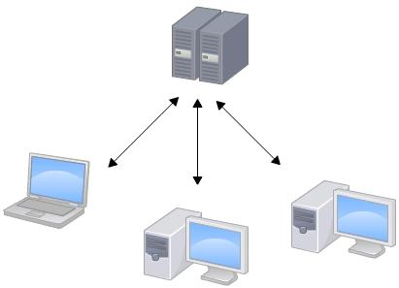
对比1
集中式
优点：
SVN是集中式版本控制系统，版本库是集中放在中央服务器的，而干活的时候，用的都是自己的电脑，所以首先要从中央服务器哪里得到最新的版本，然后干活，干完后，需要把自己做完的活推送到中央服务器
缺点：
必须联网才能工作，如果在局域网还可以，带宽够大，速度够快，如果在互联网下，如果网速慢的话，就纳闷了

Slide 8
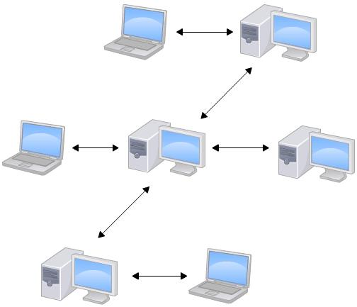
对比2
分布式
Git是分布式版本控制系统，那么它就没有中央服务器的，每个人的电脑就是一个完整的版本库，这样，工作的时候就不需要联网了，因为版本都是在自己的电脑上。既然每个人的电脑都有一个完整的版本库，那多个人如何协作呢？比如说自己在电脑上改了文件A，其他人也在电脑上改了文件A，这时，你们两之间只需把各自的修改推送给对方，就可以互相看到对方的修改了。

Slide 9
是什么
What
能干嘛
Can
去哪下
Where
怎么玩
How

Slide 10

下载+安装+配置
下载
安装
1、官网及下载地址： http://msysgit.github.io/

Slide 11
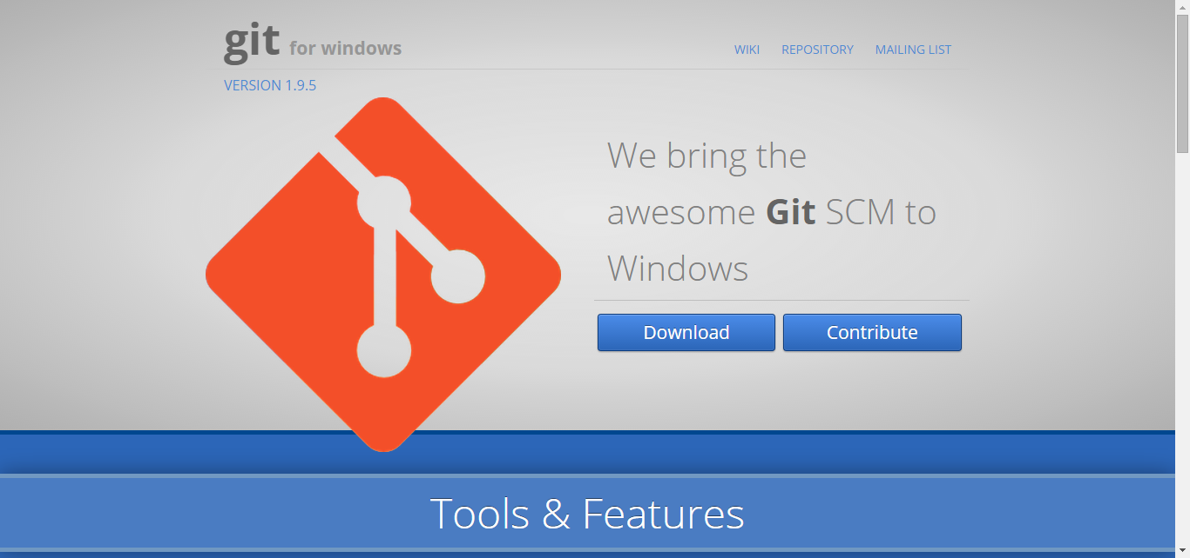
Git官网

Slide 12
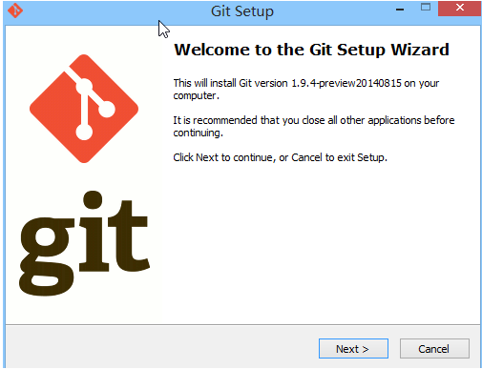
安装

Slide 13
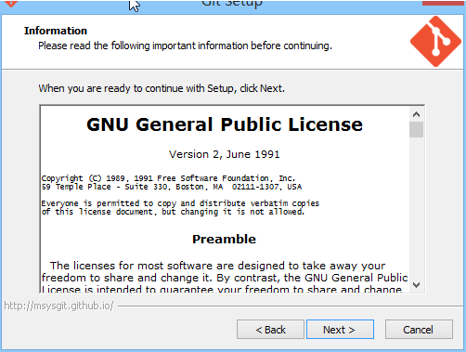

Slide 14
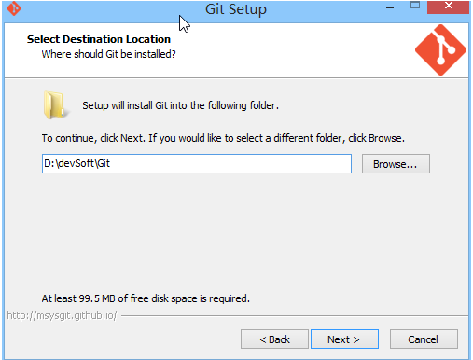

Slide 15
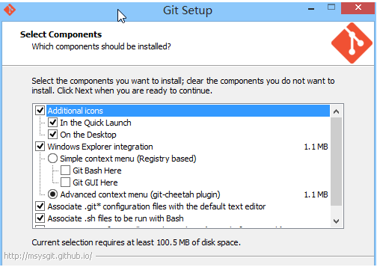

Slide 16
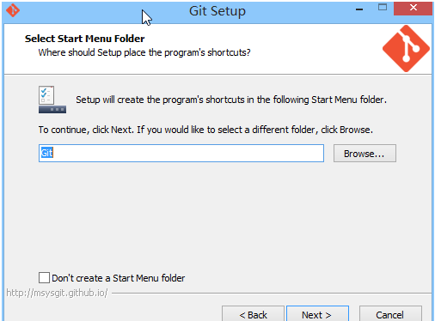

Slide 17
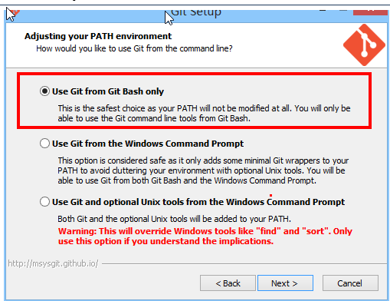
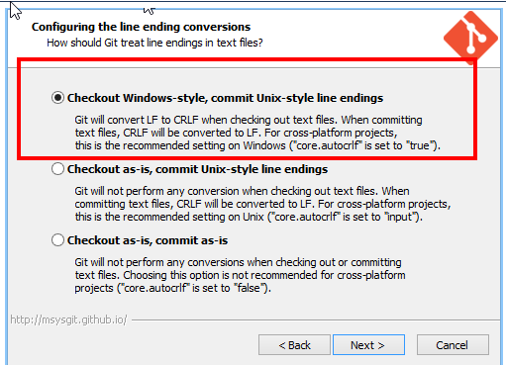
在“Configuring the line ending conversions”选项中，
第一个选项：如果是跨平台项目，在windows系统安装，选择；
第二个选项：如果是跨平台项目，在Unix系统安装，选择；
第三个选项：非跨平台项目，选择。

Slide 18
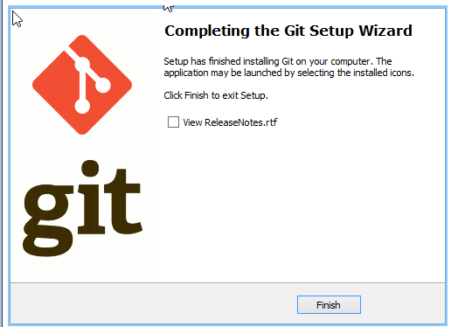
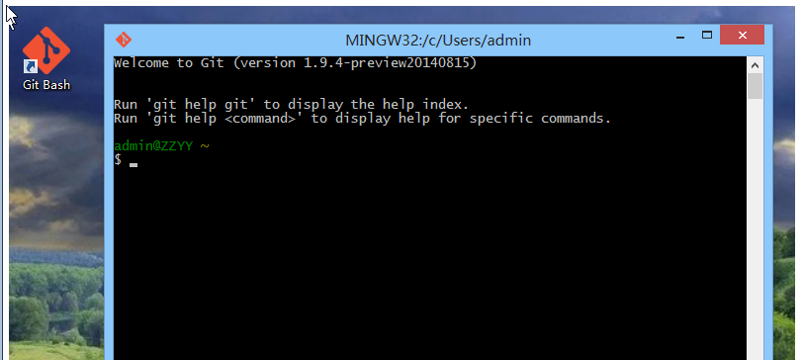

Slide 19
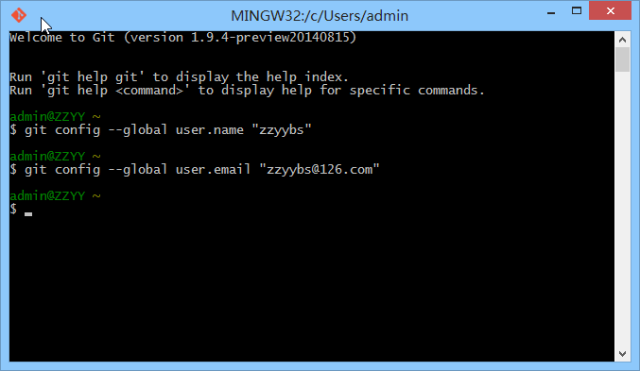
安装完成后，还需要最后一步设置，在命令行输入如下：
投资人账户
Git是分布式版本控制系统，所以需要填写用户名和邮箱作为一个标识。
C:\Users\admin路径下的.gitconfig文件里面可以看到

Slide 20
2.Git实战操练

Slide 21
是什么
What
能干嘛
Can
去哪下
Where
怎么玩
How

Slide 22
1.创建版本库
2.文件新建+状态查看+新增+提交+新增文件内容
3.日志+版本号+对比不同
4. 版本回退+版本穿梭+版本撤销
5. 理解工作区+版本库+暂存区（后一页）

Slide 23
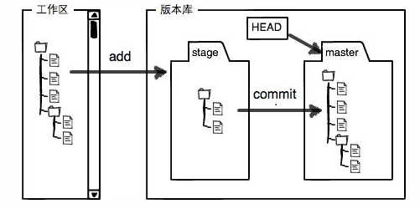
理解工作区+版本库+暂存区
*工作区(Working Directory):就是你电脑本地硬盘目录
*版本库(Repository):工作区有个隐藏目录.git，它就是Git的本地版本库
*暂存区(stage):一般存放在"git目录"下的index文件（.git/index）中，所以我们把暂存区有时也叫作索引（index）。
Git为我们自动创建的第一个分支master，以及指向master的一个指针叫HEAD。

Slide 24
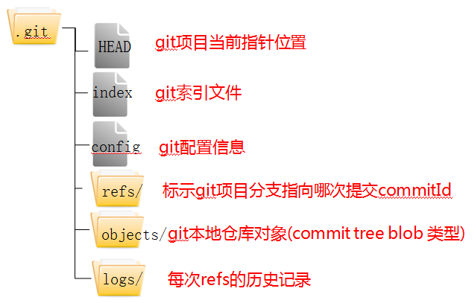

Slide 25
我们把文件往Git版本库里添加的时候，是分两步执行的：
第一步是用“git add”把文件纳入Git管理，实际是把本地文件修改添加到暂存区；
第二步是用“git commit”提交更改，实际上就是把暂存区的所有内容提交到当前分支 。
因为我们创建Git版本库时，Git自动为我们创建了唯一一个master分支，所以commit就是往master分支上提交更改。
可以简单理解为，需要提交的文件修改通通放到暂存区，然后，一次性提交暂存区的所有修改。一旦提交完后，如果你又没有对工作区做任何修改，那么工作区就是“干净”的。即：nothing to commit (working directory clean)。
* 用“git diff HEAD -- filename”命令可以查看工作区和暂存区里面最新版本的区别。
* 新建过撤销未add： git checkout -- 文件名
* 撤销已add未commit：先git reset HEAD 文件名 再 git checkout -- 文件名
* 撤销已add已commit: git reset –hard HEAD^

Slide 26
6. 删除文件,删完提交
7. 分支（查看+新建+切换+合并(分支名)+删除）
8. 版本冲突

Slide 27
3.Github简介+与Git的协同办公

Slide 28
Github简介
1.是什么： github是一个git项目托管网站,主要提供基于git的版本托管服务
2.能干嘛： github是一个基于git的代码托管平台， Git 并不像 SVN 那样有个中心服务器。目前我们使用到的 Git 命令都是在本地执行，如果你想通过 Git 分享你的代码或者与其他开发人员合作。 你就需要将数据放到一台其他开发人员能够连接的服务器上。 。
3.去哪下： https://github.com/
4.怎么玩：见课堂演示

Slide 29
Github应用
远程新建，本地克隆
3
1、注册github账号
2、查验、创建SSH Key
3、 Add SSH Key
4、测试连通性
4
Fork
1
2
本地新建，推送远程

Slide 30
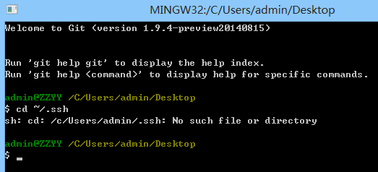
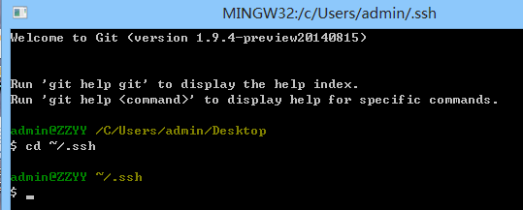
1.注册+检查.ssh秘钥：由于你的本地Git仓库和GitHub仓库之间的传输是通过SSH加密的，所以我们需要配置验证信息(No such file or directory表示第一次)

Slide 31
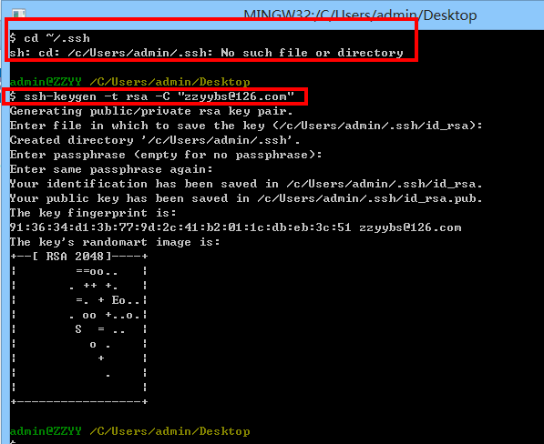
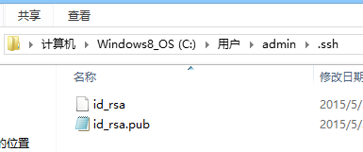
2.创建SSH Key： ssh-keygen -t rsa -C zzyybs@126.com
成功的话会在~/下生成.ssh文件夹，进去，打开id_rsa.pub，复制里面的key。

Slide 32
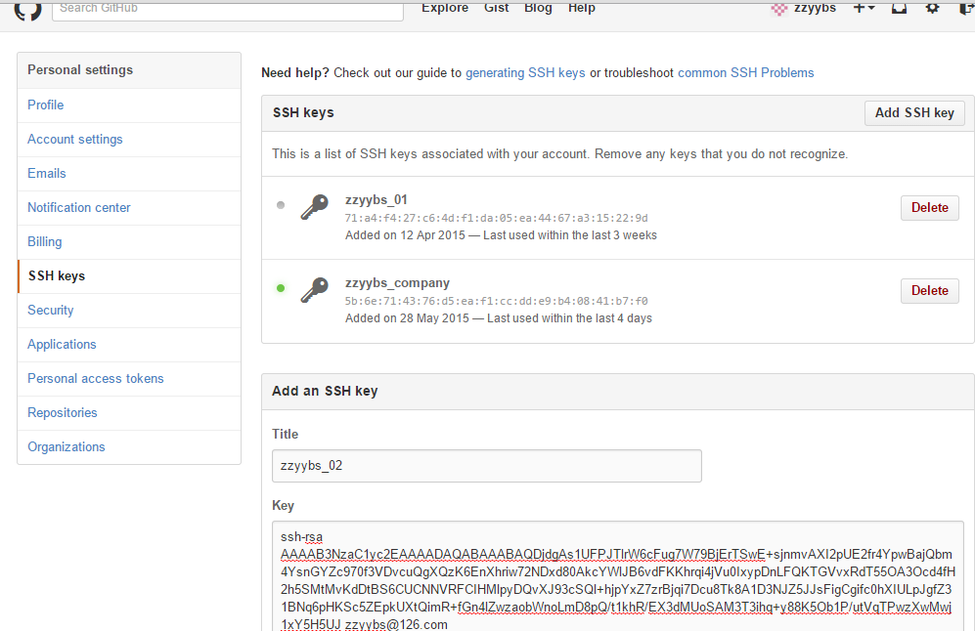
3.粘贴id_rsa.pub内容到Github

Slide 33
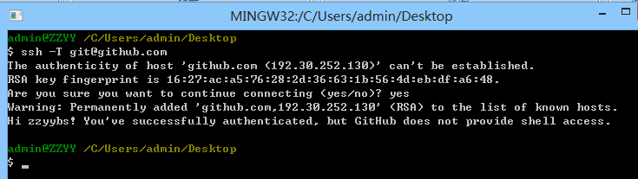
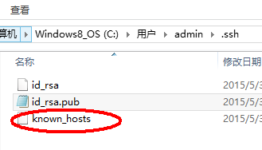
4.测试连通性： ssh -T git@github.com

Slide 34
5.本地→github远程库
现在的情景是，我在本地创建了一个OA项目后，我又想在GitHub创建一个OA项目，并且让这两个仓库进行远程同步
5.1 先在本地新建好一个git项目
5.2 到Github上新建一个同名的空项目
5.3 本地和github上的仓库进行关联
git remote add origin https://github.com/zzyybs/oa.git
5.4 把本地库的内容推送到远程git push命令，实际上是把当前分支master推送到远程
git push -u origin master
由于远程库是空的，我们第一次推送master分支时，加上了-u参数，Git不但会把本地的master分支内容推送的远程新的master分支，还会把本地的master分支和远程的master分支关联起来，在以后的推送或者拉取时就可以简化命令。

Slide 35
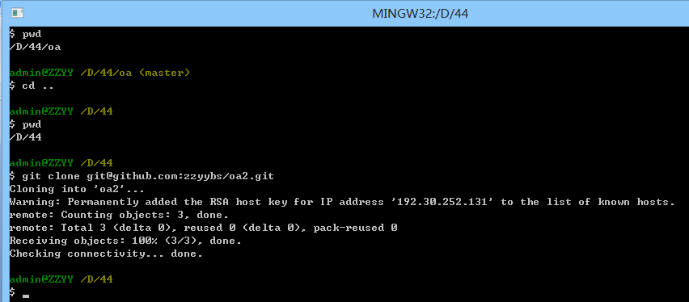
6. github远程库→本地
现在的情景是,我们从零开发，那么最好的方式是先创建远程库，然后从远程库克隆
6.1 登陆GitHub，创建一个新的仓库，名字叫OA2
6.2 远程库OK，下一步是用命令git clone克隆一个本地库
Git clone git@github.com:zzyybs/oa2.git

Slide 36
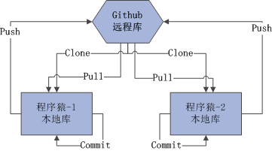
7. Git交互模型-上
现在的情景是,本地或者远程均有修改，如何同步共享，提交修改
7.1 本地修改，同步给远程
7.2 远程修改，同步到本地

Slide 37
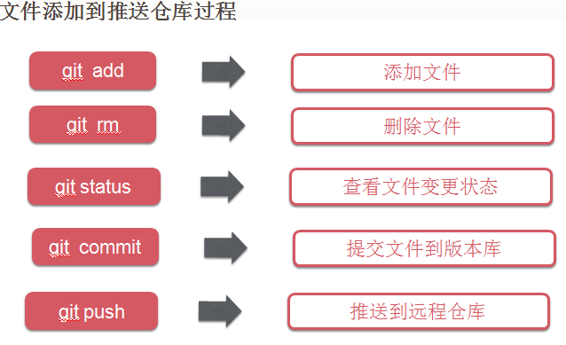

Slide 38
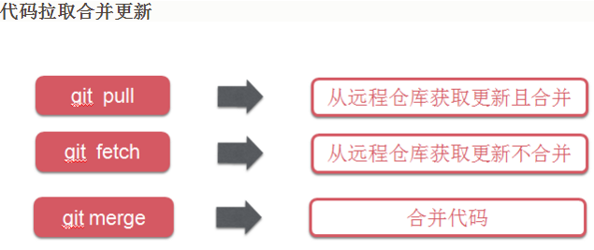

Slide 39
7. Git交互模型-下
一般工作流程如下：
1 克隆 Git 资源作为工作目录。
2 在克隆的资源上添加或修改文件。
3 如果其他人修改了，你可以更新资源。
4 在提交前查看修改。
5 提交修改。
6 在修改完成后，如果发现错误，可以撤回提交并再次修改并提交。

Slide 40
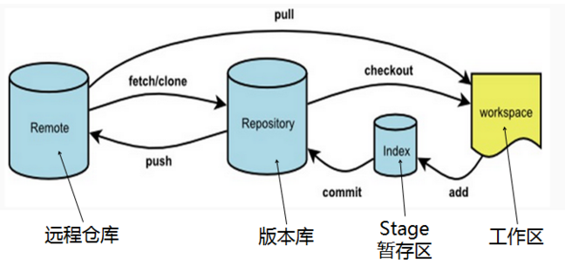

Slide 41
8. Fork
现在的情景是,用叉子把别人的东西（copy no cut）叉到你碗里～
就是把别人的项目clone一份，但是owner变成自己，这样你就可以在遵守Open source license的前提下任意修改这个项目了。
相当于你在原项目的主分支上又建立了一个分支，你可以在该分支上任意修改，如果想将你的修改合并到原项目中时，可以pull request，这样原项目的作者就可以将你修改的东西合并到原项目的主分支上去，这样你就为开源项目贡献了代码，开源项目就会在大家共同的努力下不断壮大和完善。

Slide 42
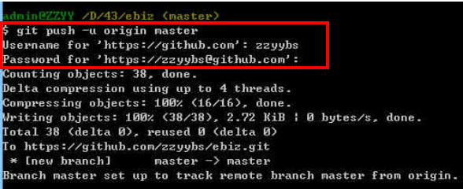
解决Git push时重复输入用户名密码

Slide 43
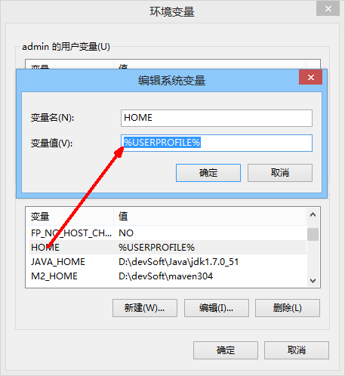
解决Git push时重复输入用户名密码2
C:\Users\admin目录下新建名字为_netrc的文件并编辑该文件写如下内容：
machine github.com
login 你的用户名(zzyybs)
password 你的密码

Slide 44
Git 常用命令小总结

Slide 45
mkdir： XX (创建一个空目录 XX指目录名)
pwd： 显示当前目录的路径。
git init 把当前的目录变成可以管理的git仓库，生成隐藏.git文件。
touch xx文件或者新建文件
git add XX 把xx文件添加到暂存区去。
git commit –m “XX” 提交文件 –m 后面的是注释。
git status 查看仓库状态
git diff XX 查看XX文件修改了那些内容
git log 查看历史记录
git reset --hard HEAD^
cat XX 查看XX文件内容
git reflog 查看历史记录的版本号id
git checkout -- XX 把XX文件在工作区的修改全部撤销。
git rm XX 删除XX文件
git remote add origin https://github.com/zzyybs/testgit 关联一个远程库
git push –u(第一次要用-u 以后不需要) origin master 把当前master分支推送到远程库
git clone https://github.com/arjrzhouyang/testgit 从远程库中克隆
git checkout –b dev 创建dev分支 并切换到dev分支上
git branch 查看当前所有的分支
git checkout master 切换回master分支
git merge dev 在当前的分支上合并dev分支
git branch –d dev 删除dev分支
git branch name 创建分支
git remote 查看远程库的信息
git remote –v 查看远程库的详细信息
git push origin master Git会把master分支推送到远程库对应的远程分支上
常用基本操作命令25个左右

Slide 46
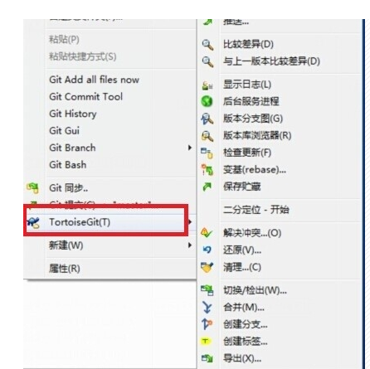
4. 图形化工具: TortoiseGit

Slide 47
TortoiseGit与本地库的交互大纲
1 TortoiseGit的安装和图标失效问题
2 设置提交姓名和邮件
3 开始图形之旅，初始化Git仓库
4 新建文件到本地Git库
5 add、commit等基础操作
6 查看日志和版本历史，同之前的命令对比
7 版本回退和版本重置
8 删除文件
9 修改文件名称
10 创建分支
11 分支管理后的日常操作(切换、合并回主干)
12 文件冲突管控和处理、分支删除

Slide 48
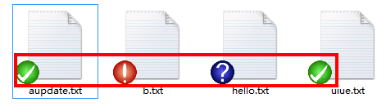
1 TortoiseGit安装同QQ，请注意用64位的。
2 常见问题，个别机器安装后由于之前软件的冲突，不出现文件提示图标
如何破？

Slide 49
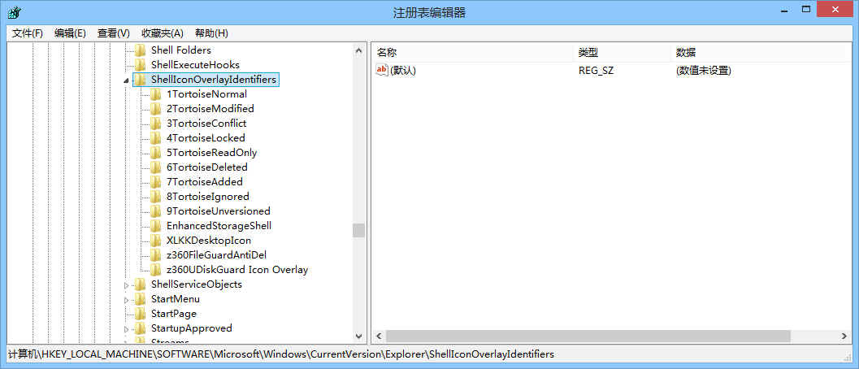
1 : regedit打开注册表
2:HKEY_LOCAL_MACHINE\SOFTWARE\Microsoft\Windows\CurrentVersion\Explorer\ShellIconOverlayIdentifiers目录下修改，让TortoiseGit靠前即可

Slide 50
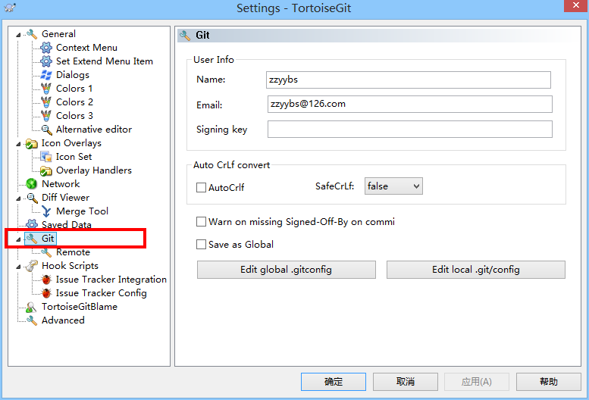
开始和本地库交互：第一步重要，设置账号和邮件

Slide 51
TortoiseGit与本地库的交互-1
3 开始图形之旅，初始化Git仓库
4 新建文件到本地Git库
5 add、commit等基础操作
6 查看日志和版本历史，同之前的命令对比
7 版本回退和版本撤销(后一页详解释)

Slide 52
TortoiseGit与本地库的交互
版本回退和版本撤销
Revert与Reset区别
Reset：是将当前的工作目录完全回滚重置到指定的版本号，一般选hard模式，会将当前Head的内容重置，不留存记录日志，尸骨无存彻底删干净
Revert：是撤销某次提交，这次撤销也会作为一次提交进行保存。

Slide 53
TortoiseGit与本地库的交互-2
8 删除文件，删完提交
9 修改文件名称
10 创建分支
11 分支管理后的日常操作(切换、合并回主干、删除)

Slide 54
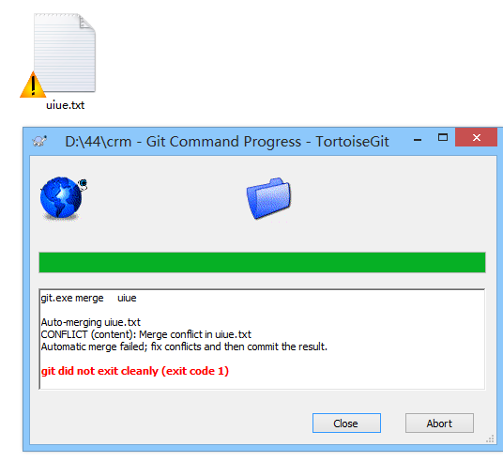
文件冲突管控和处理、分支删除
比如分支合并后导致文件内容冲突！！

Slide 55
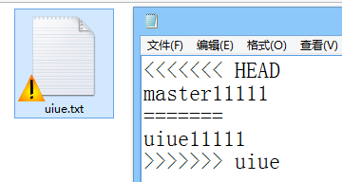
面试题：冲突后的图标是什么？
我们点开文件看看，内容怎么了 ？----------------------如何解决冲突？

Slide 56
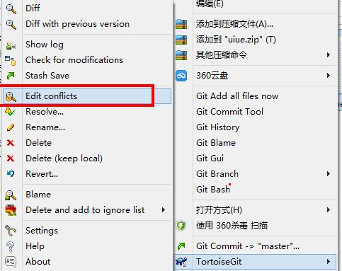
冲突文件上鼠标右键，选项如下图：

Slide 57
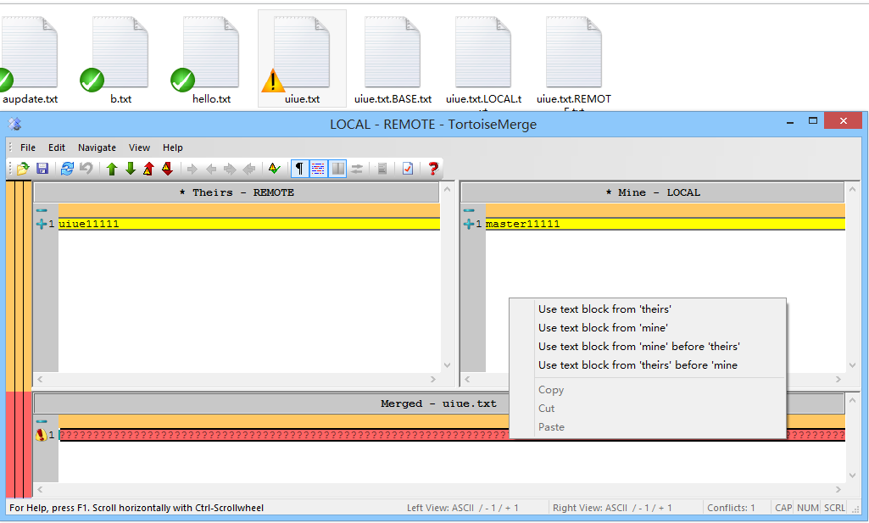
按照提示和业务需求，合并文件内容，解决冲突

Slide 58
Theirs窗口为服务器上当前最新版本
Mine窗口为本地修改后的版本
Merged窗口为合并后的文件内容显示
Mine窗口为本地修改后的版本 ，只看红色的，鼠标右键有四个选项：
1 use this text block-----右边这行把左边的红色行给冲抵覆盖掉。
2 use this whole file ---右边整个文件覆盖左边的，最不人道的做法。
3 use this text block from mine before theirs 我的放在前面
4 use this text block from theirs before mine 我的放在后面

Slide 59
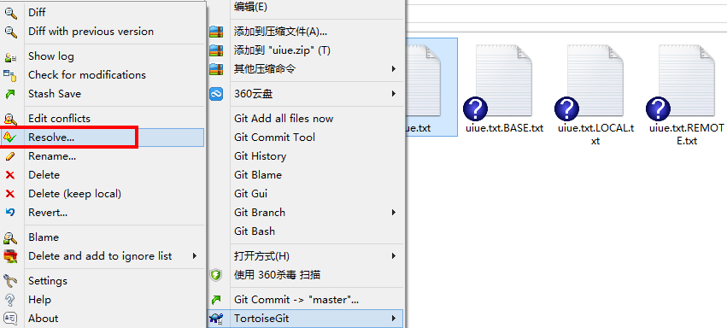
Resolve……

Slide 60
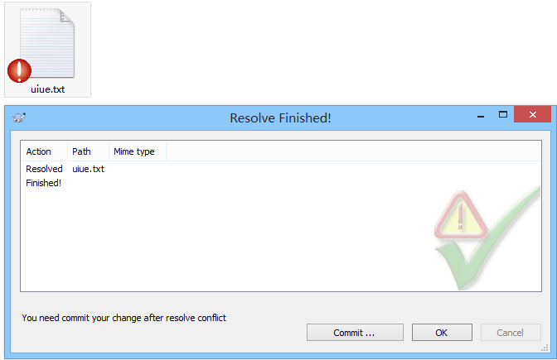
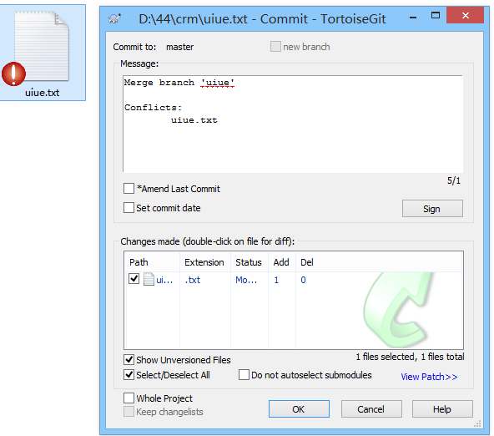
Commit……

Slide 61
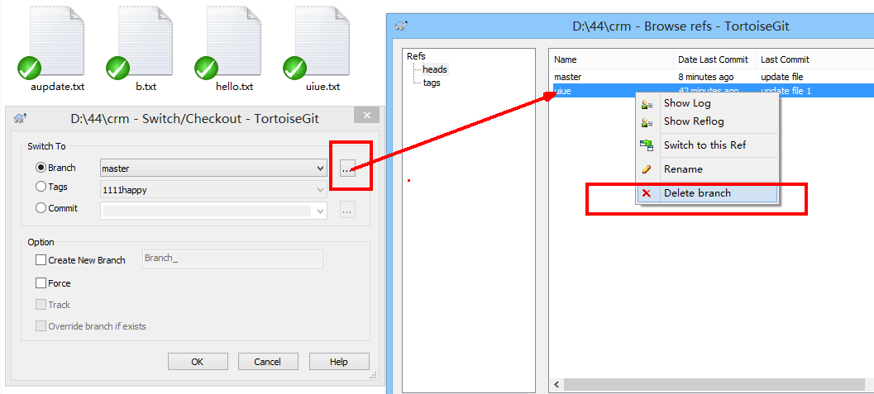
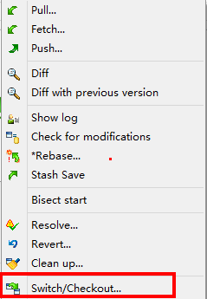
分支删除……

Slide 62
TortoiseGit与远程库Github的交互
两种情况：
A 本地新建一个git项目，远程同名新建空项目，同步上传到远程；
B 远程库上已经有一个git项目，从远程Clone到本地；

Slide 63
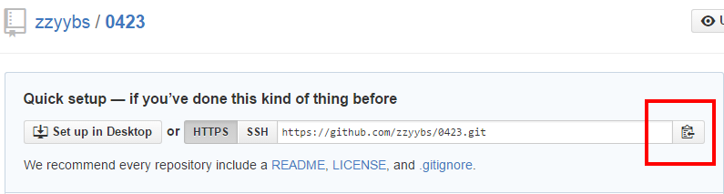
TortoiseGit与远程库Github的交互
本地已有一个新建好的git项目，远程同名新建空项目，同步上传到远程；
2 Github上新建0423这个新git空项目

Slide 64
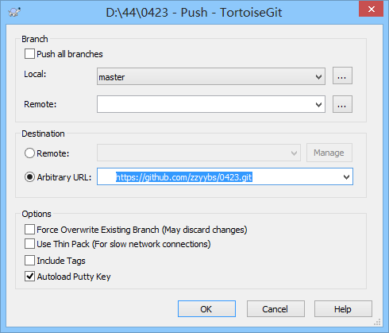
TortoiseGit与远程库Github的交互
3 TortoiseGit右键选择Push……

Slide 65
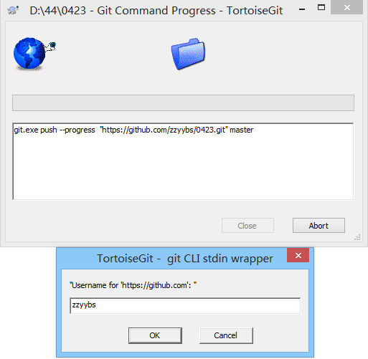
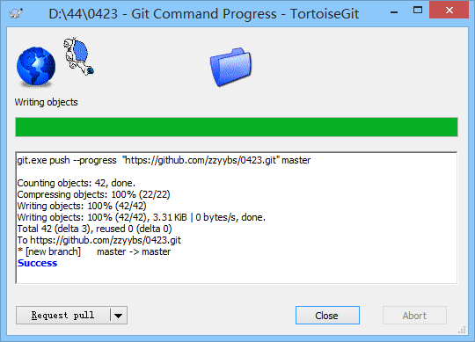
TortoiseGit与远程库Github的交互
4 Git push 提交

Slide 66
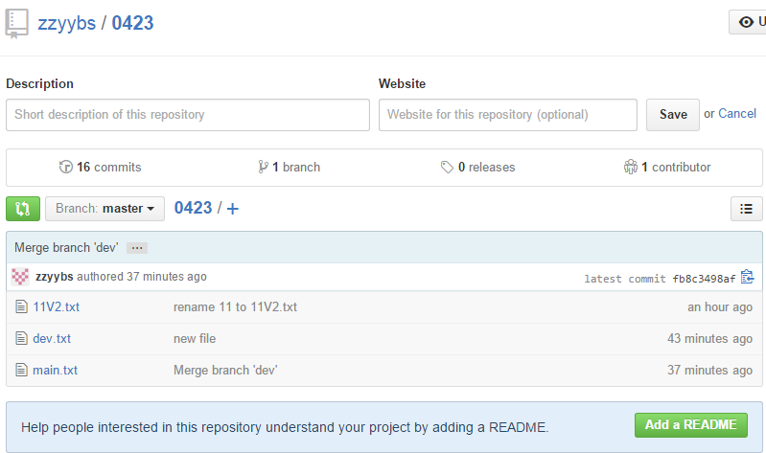
TortoiseGit与远程库Github的交互
5 实现了本地推送到远程，Github上有内容了

Slide 67
TortoiseGit与远程库Github的交互
6 基本操作演示

Slide 68
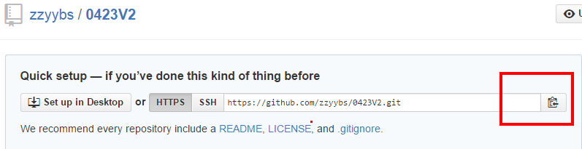
TortoiseGit与远程库Github的交互
B 远程库上已经有一个git项目，从远程到本地；

Slide 69
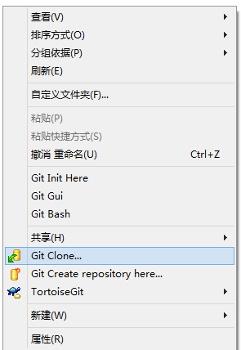
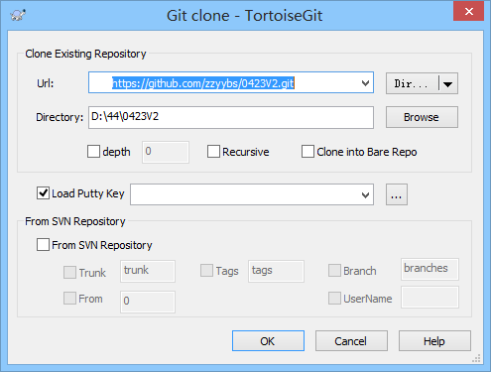
TortoiseGit与远程库Github的交互

Slide 70

TortoiseGit与远程库Github的交互

Slide 71
5. Egit操作
5.1 安装
5.2 配置
5.3 与远程库的操作交互

Slide 72
5. Egit操作
5.1 安装

Slide 73

现在的Eclipse下载后一般都提供Git插件了，

Slide 74

如果没有，菜单栏Help -> Install New Software...，在Work with中输入http://download.eclipse.org/egit/updates，勾选Eclipse Git Team
Provider和JGit，点击Next，进入安装，重启Eclipse，安装完成。

Slide 75
5. Egit操作
5.2 配置

Slide 76

配置用户名、email
1 Windws……Preferences…..Team……Git……Configuration

Slide 77

检查SSH key

Slide 78


新建一个web项目，此时它只是一个普通的javaWeb项目，未纳入git管理
变为Git管理的项目
选中工程鼠标右键
Team
Share Project……

Slide 79

变为Git项目

Slide 80

变为Git项目后说明情况
1 和CVS、SVN不同，GIT不会在每一个目录下建立版本控制文件夹，仅在根目录下建立仓库
2 eclipse中的project也建立git版本控制，此时未创建分支，处于NO-HEAD状态，文件夹中的符号”?”表示此文件夹处于untracked状态，这样就成功创建GIT仓库

Slide 81

Eclipse里面的项目提交到本地库

Slide 82


Eclipse里面的项目提交到本地库-2
首次提交后，会自动生成master分支

Slide 83


新建文件、Add、Commit……
1 新建一个文件，可以看到图标依然是问号，处于untracked状态，即git没有对此文件进行监控
2 通过Team -> Add to index可以将文件加入git索引，进行版本监控;可以看到图标显示也有了变化（EGIT中只要Commit就可以默认将untracked的文件添加到索引再提交更新，不需要分开操作）
3 commit…提交到本地库

Slide 84
5. Egit操作
5.3 与远程库的操作交互

Slide 85

本地OK，推送到Github
1 Github上新建一个同名的空仓库

Slide 86

本地OK，推送到Github
2 本地可以Push到Remote

Slide 87

3 本地可以Push到Remote，Eclipse里面的配置

Slide 88

4 Push

Slide 89


5 OK, 如果此步顺利，修改本地文件先push给远程github试试再更新pull试试

Slide 90

Github服务器上面更新了，pull到本地
Pull
Problem
The current branch is not configured for pull
No value for key remote.origin.url found in configuration

Slide 91

解决Eclipsei里面Pull操作的问题

Slide 92

解决Eclipsei里面Pull操作的问题---2

Slide 93
解决Eclipsei里面Pull操作的问题---3
[branch "master"]
remote = origin
merge = refs/heads/master
[remote "origin"]
url = git@github.com:zzyybs/T0423.git
fetch = +refs/heads/*:refs/remotes/origin/*
push = refs/heads/master:refs/heads/master

Slide 94

解决Eclipsei里面Pull操作的问题---4
再次pull到本地试试

Slide 95
修改一个文件，push、pull都试试，O(∩_∩)O哈哈~

Slide 96

实际开发问题，
我总不能肉眼随时去看看服务器版本是不是比我新或者比较旧？
本地和服务器端不同步了如何保持一致性？

Slide 97

实际开发问题，和远程服务器比对，看看local和remote的情况

Slide 98

实际开发问题，同步到远程服务器

Slide 99
Egit插件Clone到本地Eclipse进行开发处理,远程到本地

Slide 100

Github新建，我们用Egit插件clone到本地，现在假设项目经理已经在Github上搭建好一个project，新员工入职需要Clone下来到本地进行开发干活

Slide 101

Github新建，我们用Egit插件clone到本地---2

Slide 102

Github新建，我们用Egit插件clone到本地---3

Slide 103

Github新建，我们用Egit插件clone到本地---4
Clone成功
但是可以看到我们eclipse里面还没有出现

Slide 104


Github新建，我们用Egit插件clone到本地---5
Eclipse里面import进刚刚Clone到本地的工程，选Import……

Slide 105


Github新建，我们用Egit插件clone到本地---6

Slide 106


Github新建，我们用Egit插件clone到本地---7

Slide 107
Github新建，我们用Egit插件clone到本地---8
本次是从服务器上Clone到本地，试试各种提交交互

Slide 108

Local和Remote的冲突产生-----1
1 假设某程序员粗心大意，忘记提交前先同步比对和pull到本地，直接提交产生冲突了。
2 此时发现，不管如何提交都不能推送到Github上。(演示中提醒学生看看分支上的红色报错提示……)
3 工程-----Team-----Synchronize Workspace

Slide 109

Local和Remote的冲突解决-----2
1 先从远程pull到本地，见下图，已经发生内容冲突了，Git不能自动合并了，需要人工干预

Slide 110


Local和Remote的冲突解决-----3
1 人工合并完成后，在冲突文件上鼠标右键选择，Add to Index
Commit到本地库

Slide 111

Local和Remote的冲突解决-----4
提交到远程库，如果一切顺利，OK
报下面的错是因为我大天朝网络防火墙问题…… http.sslVerify=false

Slide 112
6.总结

Slide 113
Git
Git
EGit
分布式版本
控制系统
GitHub
TortoiseGit

Slide 114
1 亲自动手，敲下Git常用基本命令
2 亲自动手，练习下Github的连接和交互

Slide 115
今天，你多学一门实用的技术，
明天，你就少说一句求人的话！
与各位同学共勉，加油
谢谢大家，O(∩_∩)O哈哈~

Slide 116


